Slide 1
Ordlista kunskap och vetenskap
Repetition av Filosofi 2019/2020

Slide 2
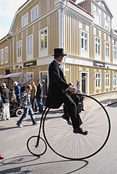
Påståendekunskap
Utförandekunskap
Tyst kunskap
Kunskap om att något är på ett visst sätt ( t ex jorden kretsar kring solen)
Kunskap om hur man gör något (t ex cyklar, knyter en rosett, kör bil)
Kunskap som inte kan uttalas; Erfarenhet som inte kan uttryckas eller överföras till någon annan ( t ex hur David Beckham slår en perfekt frispark, eller hur Lars Jonsson målar tavlor av fåglar)

Slide 3
Påståendekunskap
Det man vet är sant och inte falskt.
Det man vet tror man på.
Man har goda skäl för sin övertygelse.
Jorden måste kretsa kring solen för att jag ska kunna veta att det är så.
Jag måste vara säker på att det är så, annars kan jag inte säga att jag vet det. (Annars tror jag bara)
Det ska finnas trovärdiga källor som bekräftar det du är övertygad om. Gör det inte det så är det inget du vet, utan bara tror.

Slide 4
Skäl att veta något
Sinneserfarenheter
Minnen
Induktiv slutledning
Deduktiv slutledning
Omedelbar insikt (logik)
Det vi ser, hör, känner, smakar o.s.v.
Det vi minns att vi sett, hört, känt o.s.v.
Slutsatser som dras från några observationer ( jag ser en vit svan, och en till och en till… så när jag sett hundra vita svanar drar jag slutsaten att alla svanar är vita.
Slutsatser utifrån en allmän regel: t ex P1: alla människor är dödliga P2: Sokrates är en människa S: Sokrates är dödlig
Något som är runt kan inte vara fyrkantigt

Slide 5
Sanningsteorier och problem med dem
Korrespondensteorin
Koherensteorin
Den pragmatiska sanningsteorin
Konsensusteorin
Det som är sant överensstämmer med fakta. Vi kan kolla om det är så och vi måste anpassa oss efter verkligheten.
Svårt att bevisa moraliska och matematiska påståenden.
Ett påstående är sant om det hänger ihop med andra påståenden.
I en påhittad historia kan ju påståenden stämma överens med varandra.
Effekterna av att tro på något avgör om det är sant.
Det som de flesta tror är sant.
Finns Gud?

Slide 6
skepticism
Kan vi veta något över huvud taget?
Kan man vara helt säker på en slutsats?
Drömargumentet
Den onde andens argument
Hjärnan- i –tanken-argumentet

Slide 7
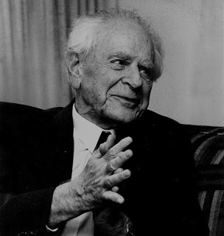
vetenskap
Induktiv metod
Deduktiv metod
Falsifiering
Verifiering
Falsifierbarhet är ett villkor för att något är vetenskapligt
Osäker metod!
Hypotes + utredning = slutsats
Att visa att något är falskt
Att visa att något är sant
Karl Popper

Slide 8
Vetenskap på olika sätt
Positivism
Antipositivism
Den naturvetenskapliga metoden kan funka för all vetenskap
Vetenskapen är till för att göra förutsägelser och förklara saker
Det naturvetenskapliga metoden kan INTE användas till t ex samhällsvetenskap och historia
Vetenskapen ska förstå fenomen i samhället istället för att förklara

Slide 9
Fundera över…
Naturvetenskap ska vara värderingsfri och objektiv. Kan samhällsvetenskapen vara det?
Hur ska man tolka historia? Vilka är källorna? Är de pålitliga?
Vem styr historien? Aktörer eller strukturer?

